Slide 1
대학생활과 금융
신용관리

Slide 2
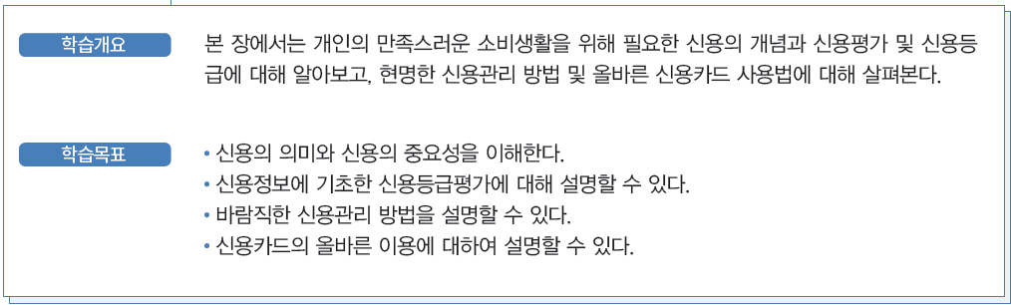
학습 개요 및 목표

Slide 3
신용의 의미와 중요성
돈거래에서 신용은 돈을 빌리거나 외상으로 물건을 사고 언제까지 갚겠다는 약속을 잘 지킬 것이라는 신뢰
일상적인 소비생활은 신용 즉 신뢰를 기반으로 한 거래가 대부분
신용은 우리 사회가 원활하게 움직이는 데 매우 중요한 역할을 하고 있어 현 사회를 신용사회라 함

Slide 4
신용정보와 신용등급의 결정
신용정보
개인의 신용도(등급)의 평가는 신용정보를 수집하여 이를 기초로 이루어짐
한 개인의 신용을 평가하기 위해 필요한 자료
개인 신용정보
개인이 누구인가를 알 수 있는 식별정보(성명, 주소 등)
채무 불이행정보(연체정보, 부도정보 등)
돈을 빌리고 물품을 구매하면서 생성된 금융거래 정보(대출정보, 채무보증정보 등)
능력정보(소득 및 자산, 재산세, 소득세 등)
공공기록정보(국세 및 지방세 체납정보, 법원의 심판 및 결정정보 등) 등

Slide 5
신용정보와 신용등급의 결정
신용정보의 수집
개인 신용정보는 CB(Credit Bureau)에서 모아 집중 관리
CB는 공적 CB와 민간 CB로 구분
공적 CB
개인 신용정보만을 수집하되 신용평가 는 하지 않음
한국신용정보원
민간 CB
신용정보 수집뿐 아니라, 신용평가까지 담당
신용정보를 기초로 개인의 신용등급을 평가하며, 개인 대출심사 등 신용평가 결과를 필요로 하는 금융회사 등의 기관에 제공
KCB, NICE평가정보
신용정보제공 동의 및 철회
각 금융회사 또는 백화점 등이 개인의 신용정보를 CB사에게 제공하려면 미리 신용정보 주체인 고객의 동의를 반드시 받도록 되어 있음

Slide 6
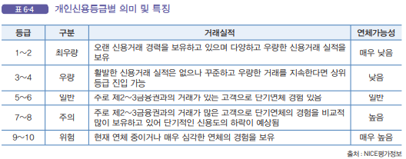
신용정보와 신용등급의 결정
신용평가
개인신용등급은 CB사가 개인이 향후 1년 이내에 90일 이상 연체 등이 발생할 가능성을 수치화한 지표
CB사마다 비중의 차이는 있지만 과거 부채상환기록(연 체기록 포함), 현재 부채수준, 신용거래기간 및 신용거래기록 등을 평가요소로 하여 결정

Slide 7
신용관리
금융회사는 자체 분석한 소비자의 신용등급과 CB로부터 제공받은 신용등급 등 을 기초로 대출여부, 대출금액, 대출금리, 대출기간 등의 대출조건을 결정
신용관리 방법
신용을 좋게 만든다는 것은 좋은 신용기록을 쌓는다는 의미
꾸준한 신용관리가 중요
연체하지 않도록 조심
신용관리를 위한 팁(금융감독원이 제시한 ‘개인신용등급관리 10계명’)
인터넷, 전화 등을 통한 대출은 신중하게 결정하기
건전한 신용거래 이력을 꾸준히 쌓아가기
갚을 능력을 고려해 적정한 채무 규모 설정하기
타인을 위한 보증은 가급적 피하기
주기적인 결제대금은 자동이체를 이용하기 등

Slide 8
신용관리
연체 시 대처방법
채무불이행 즉 연체는 신용등급 하락에 결정적
연체를 스스로 해결하기 어려운 경우 도움을 받을 수 있는 시스템
한국장학재단 신용회복서비스
분할상환제도
신용유의정보등록자 회복제도
취업연계 신용회복지원제도
신용회복위원회
대학생·미취업청년지원
법원의 개인회생 및 개인파산면책제도
사채가 많은 경우와 같이 신용 회복위원회서비스를 받기 어려운 개 인이 이용하기 적합한 신용회복지원 제도

Slide 9
신용카드 활용법
신용카드의 유형
신용카드 vs. 체크카드
신용카드: 통장에 잔고가 없어도 물품 구매 가능
체크카드: 통장에 남은 잔고 내에서만 물품구매가 가능하며, 물품 구매를 위해 체크 카드로 대금을 결제하는 순간 통장에서 결제금액이 빠져나감
국내전용카드 vs. 국제카드
신용카드 할부거래
할부거래의 특성
자금여력을 넘어서는 고가의 상품 구매 가능
할부수수료
청약철회권, 항변권, 기한전지급권
할부를 이용한 충동구매로부터 소비자를 보호하기 위해 청 약철회권, 항변권, 기한전지급권을 명시

Slide 10
신용카드 활용법
신용카드의 기타 서비스
현금서비스(단기카드대출)
할부거래나 현금서비스는 서비스를 받는 순간부터 수수료 부과
카드론(Card Loan)(장기카드대출)
담보나 보증인 필요없 이 간편한 절차를 거쳐 현금을 대출받을 수 있는 서비스
현금서비스나 카드론 서비스를 이용하는 경우 신용등급에 영향
신용카드 분실 및 도난
지체 없이 신고하는 것이 피해 를 줄이는 최선의 방법
신고 접수일로부터 60일 전 이후에(다만 현금을 부정 인출한 경우는 신고시점 이후부터) 발생한 제3자의 신용카드 부정 사용 금액에 대하여는 신용카드회사에 보상을 신청 가능

